Slide 1
尋覓雙香去 嚐嚐好心情
---台南E.M.C.公關企劃組 2014暑假企業參訪
(宣傳PPT)

Slide 2


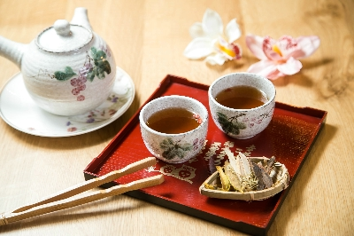

想親口嚐嚐現烤的美味香腸嗎?
想親口喝喝現泡的養生茶湯嗎?
想來點小遊戲刺激一下各位的聰明腦袋嗎?
包吃包喝包學習~~~

Slide 3

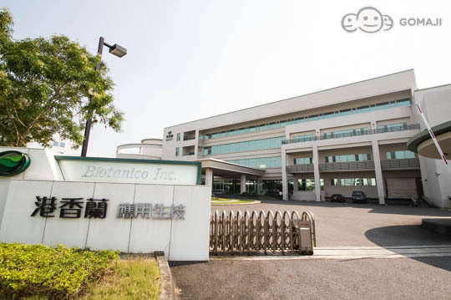
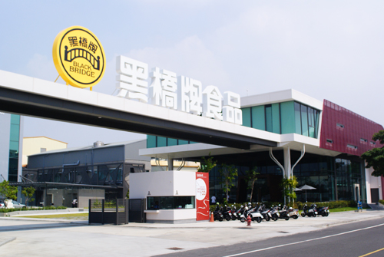
想深入了解兩企業成功所把持的經營態度嗎?
想為大學後即將步入社會的自己多做些準備嗎?
兩家企業即將向我們分享求職面試者的經驗談…

Slide 4

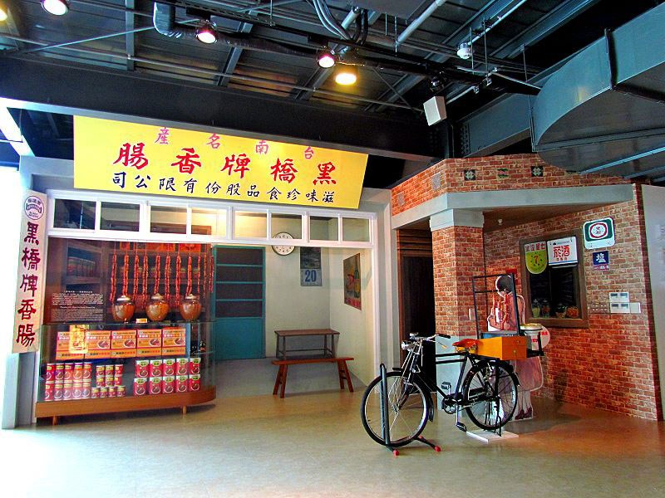
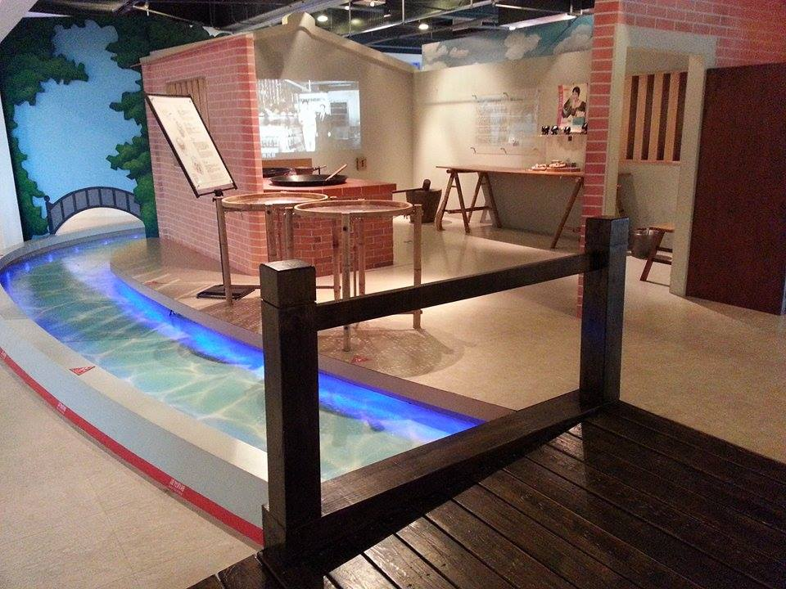

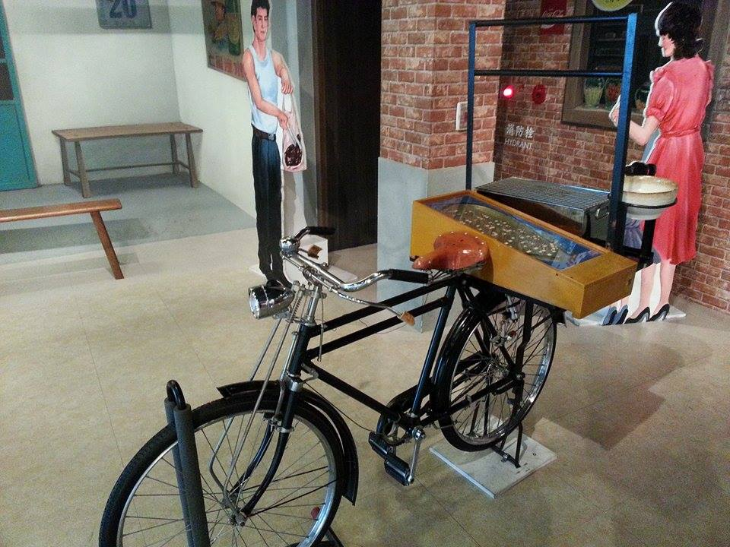
黑橋牌香腸博物館
小時候… 每逢周六的夜晚，在老家附近的路口都有著香腸小販，他騎著腳踏車到那擺攤，而我們一家三口時常等著傍晚來散步，看父親總是靜靜地跟在後頭，而母親都牽著我的手，每當又一次經過路口，烤得香噴噴的香腸總是特別吸引著我，讓我的目光總離不開賣烤香腸的腳踏車，直到…父親向前購買香腸給我和母親一人一支……，然而現在我們都長大了，在暑假讓我們一起來尋找童年回憶吧!

Slide 5
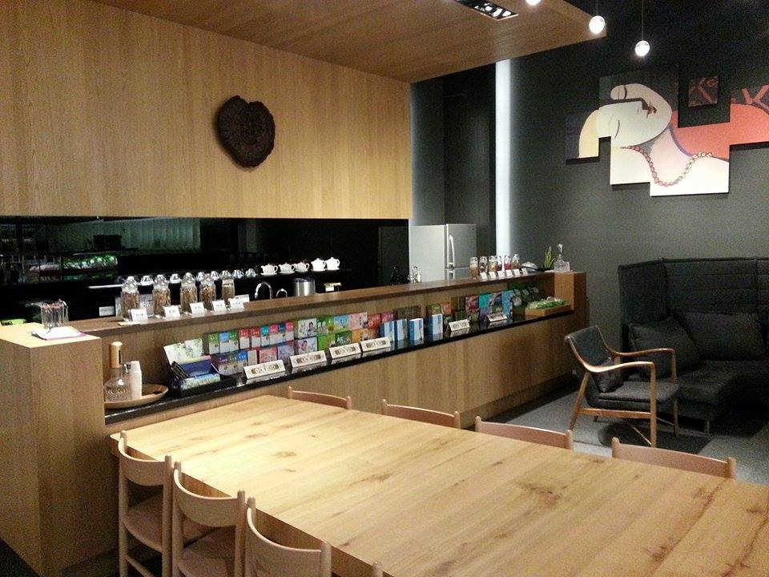
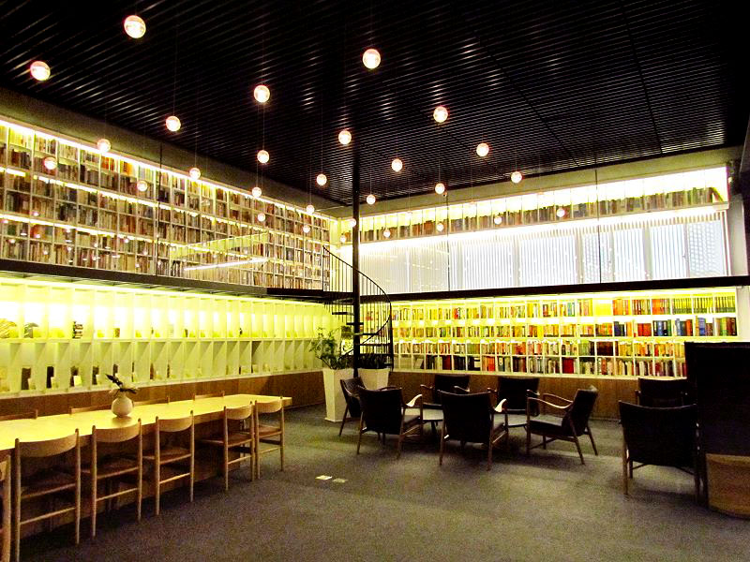
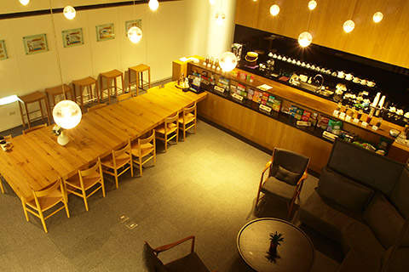
港香蘭綠色健康知識館
呼吸著空氣中彌漫的藥香、書香、茶香，
散步於咖啡廳、圖書館、中藥店的交錯空間裡，
用脈動細細感受著百年藥廠的絕代風華…
穿梭於中藥歷史的時空隧道 親身體驗現代暨科技化製程
啜飲著良藥不苦口的健康茶 徜徉養生飲品館的悠然氛圍

Slide 6
活動流程
當天會準備小任務給大家…
達成任務者將會發送神秘小禮物唷!
時間 | 活動名稱 | 活動內容
09:00-09:20 | 相見歡(報到) | 報到 & 領取名牌
09:20-10:00 | 破冰(相互認識) | 車程(遊覽車)
10:00-12:10 | 黑橋牌香腸博物館參訪 外加有獎徵答 | 附專業導覽參訪
12:10-13:30 | 下一站 港香蘭 | 車上 用便當+車程
13:30-15:30 | 港香蘭應用生技參訪 外加有獎徵答 | 附專業導覽參訪
15:30-16:30 | RELAX time | 做茶包X下午茶X購物
16:30-16:50 | 溫馨小時間 | 相互交流
16:50- | 快樂賦歸 | 回台南火車後站 (遊覽車)

Slide 7
ATC台南區
暑假升級去…之企業參訪 PART123
讓我們一同看看，兩家企業有何獨特性，才能使他們從眾多相同產業脫穎而出，而成為當代相關產業的龍頭
對於未來出社會即將面對的面試感到畏懼與迷茫嗎?
這一次的企參將為您提供此兩家企業第一手的徵才資訊，獨家告訴您他們在徵才
時所看到且特別注重的地方，點出當代社會新鮮人求職普遍的盲點
想知道我們EMC志工平常都在做些甚麼，可以擁有甚麼福利，或者是想認識某位常來上課的學員朋友，卻不知該如何開口嗎？藉由這次機會，讓您兩個願望一次滿足，從此成為人生勝利組的成員之一
聽聽兩個於台南起家的企業品牌故事，讓您更親近台南
Bonus Time:
第一彈!在香腸博物館會請大家品嚐剛烤好的香噴噴美味香腸唷!
第二波!活動當日可以詢問藥師一些養生保健問題，藥師會很熱心地替你解答哦!
最後一發!當日會提供茶包DIY的機會，可以製作出屬於自己的魔幻配方呦><
你!! 還在等甚麼呢?

Slide 8
報名資訊
參訪地點: 黑橋牌香腸博物館
港香蘭生技綠色健康知識館
參訪時間: 2014/08/22 (五) => from 9:00 a.m. to 5 p.m.
集合地點: 台南火車站後站——大遠百 前廣場
活動費用: 一人報名:300元
兩人同行:520元
於8/17(日)台南ATC上課現場報名者另有優惠價唷!!
報名截止日:回饋學員加碼延長至8/19

Slide 9

機會不是給準備好的人…
而是給懂得把握機會的人！
☆點我通往臉書活動板
名額有限
欲報從速

